Slide 1
Материалы для выступления на заседании секции председателей родительских комитетов
Автономная организация образования «Назарбаев Интеллектуальные школы»
Астана, август 2018 год

Slide 2
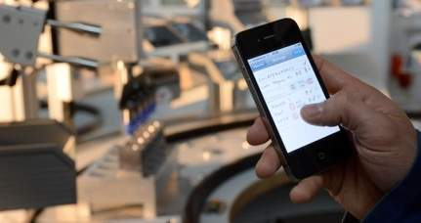
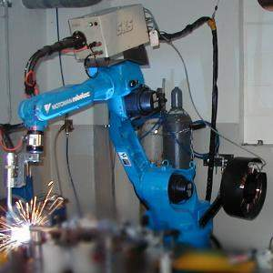
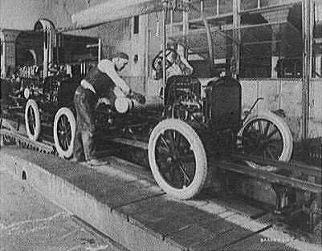
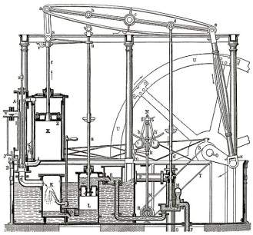
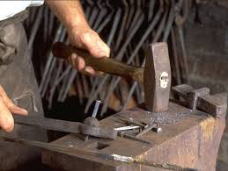
Прогресс 21 века может превысить прогресс 20 века 1000 раз
ХХІ век
2021
Результат повторится всего через 7 лет
Четвертая
Индустриальная революция
до ХХІ века
2014
Прогресс, сопоставимый с достижениями 20 века
Третьяя индустриальная революция
Вторая индустриальная революция
От ручного труда к Искусственному Интеллекту
От базовых навыков к навыкам широкого спектра
Первая индустриальная революция
Ручной труд

Slide 3
Рынок труда в эпоху Индустрии 4.0: прогнозы экспертов
5 млн
рабочих мест перестанут существовать к 2020г.
(ВЭФ)
400-800 млн
работников заменят компьютеры к 2030г. (McKinsey)
Агентство McKinsey:
от 75 до 375 млн. людей вынуждены будут сменить профессию и освоить новые навыки к 2030 году
Оксфордский университет:
полная автоматизация 47% рабочих мест в США в течение 1-2 десятилетий.
Массачусетский технологический институт:
к 2035г. ожидается утеря более 50 млн. рабочих мест в США и Великобритании.
Агентства PWC (PricewaterhouseCoopers):
в США риск автоматизации труда составляет 38% рабочих мест, а в Великобритании – 30%.
1. https://www.weforum.org/agenda/2016/01/5-million-jobs-to-be-lost-by-2020/
2. https://www.technologyreview.com/s/610005/every-study-we-could-find-on-what-automation-will-do-to-jobs-in-one-chart/
3. http://www.oecd-ilibrary.org/docserver/download/5jlz9h56dvq7-en.pdf?expires=1522044771&id=id&accname=guest&checksum=BB9C1D9C3B3522810DBA402E1E13AA80
4.https://www.mckinsey.com/global-themes/future-of-organizations-and-work/what-the-future-of-work-will-mean-for-jobs-skills-and-wages.
5.https://www.oxfordmartin.ox.ac.uk/downloads/reports/Citi_GPS_Technology_Work_2.pdf
3

Slide 4
Важным навыком в современном мире высокой конкуренции является ЭМОЦИОНАЛЬНЫЙ ИНТЕЛЛЕКТ
Психологи подразделяют эмоциональный интеллект на навыки четырех категорий:
Первая - умение ясно и внятно общаться с другими, объяснить ожидания, активно слушать, влиять и вдохновлять, работать в команде или возглавлять ее и улаживать конфликты.
Вторая - общая эмпатия и комфортное самоощущение в большой группе людей: независимо от того, экстраверт вы или интроверт, вы чувствуете эмоциональные сигналы других и редко сталкиваетесь с недопониманием.
Третья - знание своих слабых и сильных сторон и спокойное сосуществование с ними, а также хорошее знание личных эмоций и их влияния на вашу жизнь.
Четвертая - умение управлять эмоциями, ограничивать их разрушительное влияние на себя, способность выполнять взятые на себя обязательства, поддерживать долгосрочные отношения и меняться в соответствии со средой.
Какими бы ни были школьное образование, университетский диплом, семья и первые годы счастливой жизни, именно умение человека управлять своими чувствами и замечать чувства других скажется на его способности развивать долгосрочные отношения в личной жизни и бизнесе, приобретать влияние, обращать на себя внимание, возглавлять коллектив, достигать успеха в карьере, дружить и создавать семью.
И одна из задач школьного сообщества - кураторов, учителей, психологов, медиков совместно с родителями-способствовать развитию эмоционального интеллекта учащихся.
Источник: https://style.rbc.ru/life/5aeae3d59a79477711805023 (2018 год)

Slide 5
ВАЖНО!!!
Всестороннее развитие ребенка
Целостное развитие ребенка
Развитие у детей функциональной грамотности
Развитие личных качеств ребенка
школа
семья
общество
Фундаментальная грамотность | Компетенции | Характер
Читательская грамотность | Критическое мышление, креативность | Ответственность
Математическая грамотность | Умение самостоятельно осваивать знания | Любознательность
Научная грамотность | Адаптивность к новым условиям | Жизнестойкость
ИКТ | Взаимодействия в команде | Трудолюбие
Финансовая грамотность | Умение анализировать, делать выводы | Отзывчивость
Культурно-гражданская грамотность и др. | Устойчивость к стрессам и др. | Инициативность и др.
6 предметных областей
Оценивание
Воспитательная работа

Slide 6
Влияние оценивания
Образовательные цели:
Знает фактологический материал
Умеет применять
Умеет анализировать
Умеет синтезировать
Умеет давать оценку
Умеет делать выводы
Процесс оценивания
Оценивание дает возможность определить, насколько успешно усвоен учебный материал, а также уровень и глубину сформированных знаний. Речь идет о простых действиях: дал определение, выучил стих, написал диктант, решил задачу и др.
Фундаментальные знания
Оценивание позволяет непрерывно отслеживать сложную систему навыков и компетенций (от лат. competo - добиваюсь; соответствую – подхожу): навыки анализа и интерпретации данных, экстраполяции (переноса) информации, создание продуктов, рефлексии и др. Речь идет о действиях, опыте и осведомленности в предметных областях.
Компетенции
Оценивание влияет на формирование «Я – концепции», т.е. представления индивида о самом себе. Оценивание учителя, реакции одноклассников и родителей на результаты учебы ребенка воздействуют на развитие самооценки и уровня притязаний. Удовлетворение собственного «Я» в оценке порождает у ребенка чувства личной значимости, силы, адекватности, полезности и необходимости в этом мире, а также формирует ответственность, любознательность и жизнестойкость посредством переживания успеха или неуспеха, воздействуя на личность в целом.
Характер
Эффективность оценки возрастает, если ученик внутренне согласен с ней, понимает и осознает оценивание.
Как показывают исследования, учащиеся параллельно с учителем ведут оценку своих знаний, и очень часто собственная оценка и оценка учителя не совпадают, что провоцирует конфликт. По данным российских изданий в среднем более 60% конфликтов в школе возникают на почве оценивания.

Slide 7
Алфавит поколений в разрезе оценивания
 | 1923-1943 | 1943-1963 | 1963-1984 | 1984-2000 | С 2000 | С 2023
 | Молчаливое поколение | Поколение беби-бумеров | Поколение Х | Поколение Y | Поколение Z | Поколение next
 | Преданность, соблюдение законов, честь, совесть и терпение | Чувство долга, коллективизм, оптимизм | Собственный набор ценностей, стремление учиться, прагматизм, техническая грамотность | Материальные ценности, свобода, освоение ИТ, ответственность, гражданский долг, работа по интересам | Находится в процессе формирования | ?
История оценивания | Наблюдались периоды отмены балльных оценок и перехода на безотметочное обучение. Этот эксперимент не увенчался успехом по причине отсутствия изменений в практике учителя. Поэтому последовало внедрение словесных отметок. | С 1944 г. внедрена 5-балльная шкала с аргументацией «в целях более четкой и точной оценки успеваемости и поведения учащихся, повышения требовательности к качеству знаний». | Действует 5-балльная шкала. Осуществляются фрагментарные поиски в направлении совершенствования балльной системы согласно общим подходам модернизации и гуманизации балльной отметки. | Действует 5-балльная шкала. Существуют частные случаи апробации новых подходов к оцениванию. Например, переход от 5-балльной на многобалльную систему (от 100 до 1000), известную как модульно-рейтинговая. | С 2016 г. осуществляется переход на систему критериального оценивания. В основу положены принципы взаимосвязи обучения и оценивания, объективности и направленности на развитие.
 | Недостатки традиционной системы оценивания выявлялись на протяжении всего периода ее использования. Многие педагоги и известные общественные деятели (К.Д.Ушинский, Л.Н.Толстой, Н.И.Пирогов, В.А.Сухомлинский, Ш.А.Амонашвили) высказывали многочисленные критические замечания, выступали против использования отметок в школе, отмечая, что система оценивания нуждается в совершенствовании. Однако история демонстрирует, что примеры совершенствования так и не выходили за рамки 5-балльной традиционной системы.
Требования к системе оценивания | Оцениваются знания, шаблонные навыки и поведение учеников. | Единые стандарты оценивания в школах с акцентом на объем фактологических знаний и навыки воспроизведения. | Расширяется спектр оцениваемых знаний и навыков. При этом укрепляется единая ценность для всех – «пятерка», т.е. больше стремления к «количественному идеалу». | Оценивается более широкий спектр знаний и навыков учащихся, однако используются традиционные инструменты. | Система, учитывающая индивидуальную траекторию развития. Помимо учета индивидуального развития, важно и оценивание навыков и компетенций.
 | Со стороны учащихся и родителей полное согласие с любым оцениванием. | Наблюдается развитие авторитарного характера учителя в оценивании. | Оценки носят характер наказания и поощрения как единственный способ управления мотивацией учащихся. | Потребность в аргументировании решений и постоянной обратной связи способствует росту конфликтных ситуаций. | Создаются условия для развития конструктивного «диалога» между всеми участниками.

